Slide 1
רשויות עירוניות

Slide 2
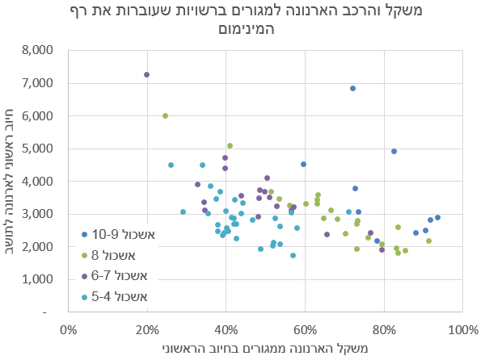
תל אביב
כפר שמריהו
אילת
טירת הכרמל
כפר ורדים
ירושלים
צפת
אורנית, אלקנה ואלפי מנשה
מעלה אפרים

Slide 3
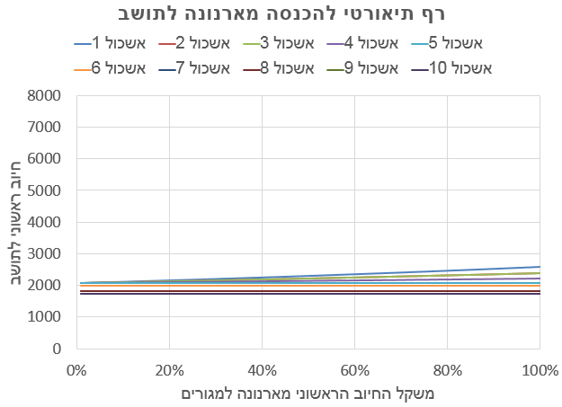

Slide 4
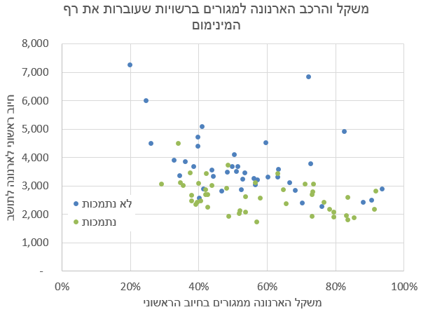
מצפה רמון
מטולה
יסוד המעלה
אשדוד
אשקלון
ירושלים
מודיעין
שוהם

Slide 5
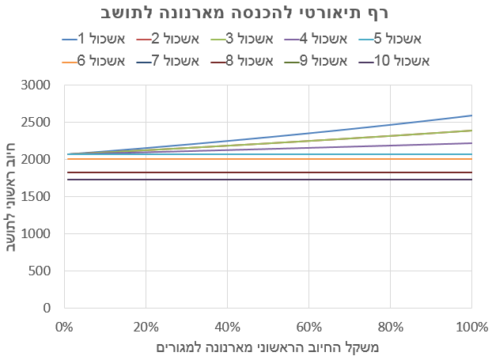

Slide 6
רשויות כפריות

Slide 7
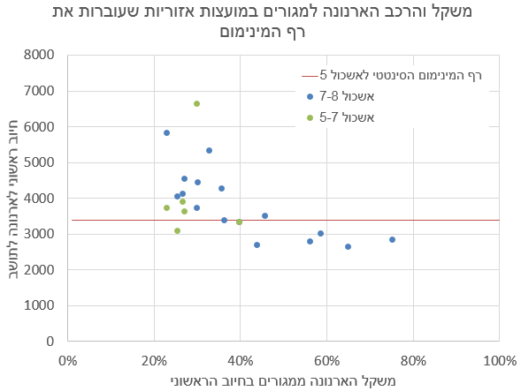
באר טוביה
הערבה התיכונה
רשות נתמכת
עמק לוד
חוף הכרמל

